Slide 1
Grammar
Modal verb können, 2-verb rule
Y7 German
Term XX - Week X
Author name(s): Author/ Author
Date updated: DD/MM/YY

Slide 2
Können and the 2-verb rule
Grammatik
To say what you can and cannot do in German use the modal verb können and a second verb in the infinitive form:
Note that the verb form for I and s/he are the same → kann How is this different from other German verbs you know?
Ich kann sprechen.
I can speak.
You can play.
Du kannst spielen.
Er kann nicht tanzen.
He cannot/can’t dance.
Sie kann nicht essen.
She cannot/can’t eat.
The 2nd verb goes to the end of the sentence:
Ich kann Deutsch sprechen.
How is the word order different from English?
I can speak German.
You can play guitar.
Du kannst Gitarre spielen.
Er kann gut tanzen.
He can dance well.
She can eat fruit.
Sie kann Obst essen.

Slide 3
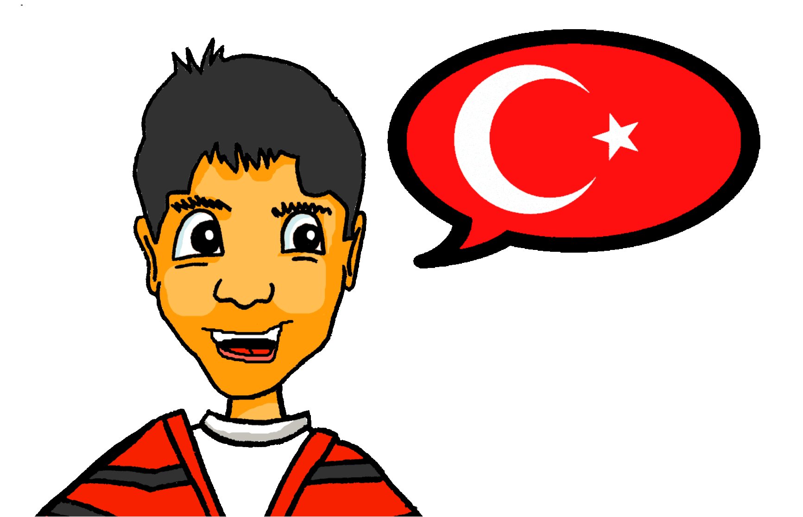
Mehmet redet mit Mehmet. Was kann Mehmet machen? → ICH Was kann Wolfgang machen? → DU
Hören
 | Mehmet [I] | Wolfgang [You]
1
Mehmet
2
3
4
Wolfgang
5
6
7
8
Notes:
Listening task
This task focuses on identifying the difference between ‘kann’ and ‘kannst’ in sentence utterances. It is not directly focused on the 2nd verb rule. The reading task that follows focuses additionally on the 2nd verb rule and cross-linguistic difference in syntax by requiring students to translate the sentences into English.
Transcript: [beep] kann gut schwimmen (ich) [beep] kann sehr gut kochen (ich) [beep] kannst das Fahrrad haben (du) [beep] kann das Lied singen (ich) [beep] kannst die Lehrerin fragen (du) [beep] kann nicht so gut tanzen (ich) [beep] kannst Deutsch sprechen (du) [beep] kannst später Tennis spielen (du)

Slide 4
Wer kann das?
Lesen
Mehmet schreibt eine Email an Mia.
Der Computer ist kaputt! Schreibt er ‘er’ (Wolfgang) oder ‘du’ (Mia)?
 |  | er [he] | du [you]
1 | kann die Hose tragen.
2 | kannst die Leute sehen.
3 | kannst viele Kekse essen.
4 | kann den Kopf benutzen.
5 | kannst ein Englischbuch finden.
6 | kann ein bisschen zu spät kommen.
7 | kann nicht zu lange stehen.
8 | kannst praktisch denken.
Notes:
Reading task [part 1] The first part of this task focuses on differentiating between the 3rd person singular [er] and 2nd person singular [du] forms of können. The rubrics and task themselves are animated step by step to support teacher explanation. The first one can be modelled with the whole class. Answer ticks are animated to appear one by one. Vocabulary in the task is taken from this week’s vocabulary set and the two revisited sets.

Slide 5
Wie sagt man das auf Englisch?
Lesen
Schreib die Sätze auf Englisch.
 |  | Englisch
1 | Er kann die Hose tragen.
2 | Du kannst die Leute sehen.
3 | Du kannst viele Kekse essen.
4 | Er kann den Kopf benutzen.
5 | Du kannst ein Englischbuch finden.
6 | Er kann ein bisschen zu spät kommen.
7 | Er kann nicht zu lange stehen.
8 | Du kannst praktisch denken.
He can wear/carry the trousers.
You can see the people.
You can eat lots of biscuits.
He can use the (his) head.
You can find an English book.
He can come a bit too late.
He cannot stand too long.
You can think practically.
Notes:
Reading task [part 2] The second part of this task focuses the cross-linguistic syntactic differences implicated by the 2nd verb rule in German, and in addition prompts productive recall of the vocabulary.

Slide 6
3, 2 oder 1?
Lesen
Read the sentences again and look at the options.
Which words could replace the underlined word and still make sense?
 |  | Optionen
1 | Er kann die Hose tragen.
2 | Du kannst die Leute sehen.
3 | Du kannst viele Kekse essen.
4 | Er kann den Kopf benutzen.
5 | Du kannst ein Englishbuch finden.
6 | Er kann ein bisschen zu spät kommen.
7 | Er kann nicht zu lange stehen.
8 | Du kannst praktisch denken.
die Tür / den Hut / das Mädchen
die Tür / den Hut / das Mädchen
die Mutter / lecker / etwas
die Mutter / lecker / etwas
den Vater / viel Obst / fünf Butterbrote
den Vater / viel Obst / fünf Butterbrote
leicht / den Körper / gesund
leicht / den Körper / gesund
das Essen / dunkel / nett
das Essen / dunkel / nett
zu früh / nicht / allein
früh / nicht / allein
wichtig / hier / da
wichtig / hier / da
nicht / streng / leicht
nicht / streng / leicht
Notes:
Reading task [part 3] The third part of this task revises all the remaining vocabulary from this week and the two revisited sets. 1] Tell students that it could be all three words, two of three, or just one of the three that can replace the underlined words and still make a sentence that makes sense. 2] Give students a minute in pairs to discuss the first one. This one has deliberately been chosen as the example to emphasise the dual meaning of ‘tragen’ as ‘wear’ and ‘carry’. After a minute, teacher says the first sentence with ‘die Tür’ option inserted: Er kann die Tür tragen. Teacher elicits the English translation and asks if the sentence works. Then repeats for the other two options. All three of these options are possible. Two mean ‘carry’ and one means ‘wear’. The answers appears as highlighted correct options. 3] Then give students time to work through questions 2-8 in pairs.

Slide 7
Ein Mann ohne Kopf
Lesen / Schreiben
Ein Mann ohne Kopf
hat viele Probleme:
Er kann nicht denken
Er kann nicht lesen
Er kann nicht singen
Er kann nicht essen
Er kann nicht hören
Und auch nicht verstehen,
dass man ohne Kopf gar nicht lieben kann.
Notes:
Note: The context of this poem allows us to focus on ‘can’ as physically and situationally able to do something.
Reading and writing task 1. Click to show picture and elicit the meaning of the poem’s title from students. Mann and Kopf have been explicitly taught as vocabulary, Ohne is an SSC cluster word. Ensure the meaning of the title is clear to all students. 2. Click to reveal the first line of the poem. Teacher reads. Proceed with the remaining line, pausing for the gap where there is a missing verb, each time. 3. Ask students in pairs, (or groups with a big piece of A1 sugar paper), to brainstorm the possible infinitives that could be at the end of each line of the poem. [If desired, add an element of competition with a points system - e.g., students could receive two points for a correct infinitive.]
4. After 8 minutes to work on their list, ask the class to listen to the audio and write down the seven missing infinitives. 5. Then reveal each infinitive, one by one, telling students to mark off any that they have in common with the poem, awarding themselves two points for any that they already had.

Slide 8
Ein Mann ohne Kopf
Lesen
Ein Mann ohne Kopf
hat viele Probleme:
Er kann nicht denken
Er kann nicht lesen
Er kann nicht singen
Er kann nicht essen
Er kann nicht hören
Und auch nicht verstehen,
dass man ohne Kopf gar nicht lieben kann.
Notes:
6. Give students one minute in pairs to translate the poem orally together into English. Take feedback and clarify meanings, as necessary.

Slide 9
Können and the 2-verb rule [2]
Grammatik
As you know, to say ‘can’ with another verb, use können plus an infinitive verb. The second verb is at the end of the sentence:
Sie kann sehen.
She can see.
And to say cannot/can’t with verbs, use nicht before the infinitive verb:
Sie kann nicht sehen.
She cannot/can’t see.
To say can with singular nouns, put the noun before the infinitive verb:
How is the word order different from English?
Sie kann keinen Film sehen.
Sie kann einen Film sehen.
She can see a film.
She can’t see a film.
Sie kann keine Mutter sehen.
Sie kann eine Mutter sehen.
She can see a mother.
She can’t see a mother.
Sie kann ein Haus sehen.
She can see a house.
Sie kann kein Haus sehen.
She can’t see a house.
To say cannot/can’t with nouns, use keinen, keine, kein and keine with plural nouns:

Slide 10
Wie sagt man das auf Englisch?
Lesen
Schreib ‘can’ oder ‘can’t’
 |  | Englisch
1 | Ich kann ein Buch schreiben.
2 | Du kannst keine Tür sehen.
3 | Du kannst keinen Rucksack tragen.
4 | Er kann eine Sprache verstehen.
5 | Du kannst kein Essen finden.
6 | Ich kann einen Hut tragen.
7 | Sie kann kein Wasser trinken.
8 | Du kannst kein Butterbrot essen.
I can / can’t write a book.
You can’t / can see a door.
You can / can’t carry a rucksack.
He can / can’t understand a language.
You can’t / can find (any)food.
I can’t / can wear a hat.
She can / can’t drink (any)water.
You can / can’t eat a sandwich.
Notes:
Reading task
This task requires students to focus on the difference in meaning between ‘ein/eine/ein’ and ‘kein/keine/kein’ within two-verb sentences with können. Three persons of können are used, for variety, but the English translations are provided to allow students focus solely on the difference in form and meaning ‘ein/kein’ and the equivalent structure in English, which is very different. Students have already been taught ‘nicht’ with verbs and ‘kein’ with nouns and practised differentiating between them. However, this is a point of significant cross-linguistic difficulty, and is therefore being revisited here, with different lexis and a different sentence structure. Students should write 1-8 in their books and record ‘can’ or ‘can’t for each. Answers are revealed on separate mouse clicks.

Slide 11
Negativ oder positiv? Wie sagt man das auf Englisch?
Hören
 | N/P | Englisch - who can or can’t? | do what?
1
P
I can
sing a song.
2
N
He can’t
find a girl.
3
N
She can’t
use a book.
4
N
You can’t
see any people.
5
P
He can
wear (a pair of) trousers.
6
P
I can
eat a sandwich.
7
N
You can’t
find a biscuit.
8
P
She can
learn a language.
Notes:
Listening task The focus is still on understanding the difference between can and can’t (ein/kein) in 2-verb sentences with nouns, this time in the spoken modality. Students first listen and decide if the sentence is positive or negative, i.e., saying the person can or can’t do something. On second listen, students identify the person (I, you, he, she) who can/can’t and also try to understand the rest of the sentence. At the same time, by translating into English, students are reinforcing their knowledge of the two-verb rule and the difference in syntax between German and English.
This is broken down into three columns to support understanding, and also so that less proficient students will still have a sense of achievement, even if they are not able to understand the fully meaning of every sentence. The first one should be done with students to model the process.
Transcript Ich kann ein Lied singen. Er kann kein Mädchen finden. Sie kann kein Buch benutzen. Du kannst keine Leute sehen. Er kann eine Hose tragen. Ich kann ein Butterbrot essen. Du kannst keinen Keks finden. Sie kann eine Sprache lernen.

Slide 12
Schreib die Sätze auf Deutsch.
Schreiben
Remember! If you say ‘can’t’ with a verb only, use ‘nicht’. If your sentence has a noun, use ‘kein’.
1. He can’t drink.
2. He can’t drink a bottle of water.
3. I can’t write.
4. I can’t write a film.
5. You can’t eat.
6. You can’t eat (any) fruit.
Notes:
Writing task This structured writing task contrasts can’t sentences with verbs only, and those with noun verb phrases.

Slide 13
Schreib die Sätze auf Deutsch.
Schreiben
1. He can’t drink.
2. He can’t drink a bottle of water.
3. I can’t write.
4. I can’t write a film.
5. You can’t eat.
6. You can’t eat (any) fruit.
Er kann nicht trinken.
Er kann keine Flasche Wasser trinken.
Ich kann nicht schreiben.
Ich kann keinen Film schreiben.
Du kannst nicht essen.
Du kannst kein Obst essen.
Notes:
Writing task answers

Slide 14
Sprechen / Hören / Schreiben / Lesen
Partner A sagt auf Deutsch:
1] Der Vater kann nicht sehen.
Partner B hört zu und schreibt:
Partner A sagt:
1] Der Vater kann nicht sehen.
Ja! Das ist richtig.
Partner B sagt auf Englisch:
1] The father can’t see.
Partner B sagt auf Deutsch:
2] Der Junge kann keinen Film sehen.
Partner A hört zu und schreibt:
1] Der Junge kann keinen Film sehen.
Partner A sagt auf Englisch:
Partner B sagt:
1] The boy can’t see a/any film.
Ja! Das ist richtig.
Notes:
Multimodal task focusing the difference between can’t sentences with verbs only and those with nouns and verbs. Note: This slide models the task. Each student has a task sheet to work from, uploaded as a separate pdf. If time is tight, teachers may choose to omit this speaking task. Alternatively, they may prefer to do this speaking and omit the creative poem writing.

Slide 15
Ein Mann ohne Kopf
Schreiben
Ein Mann ohne Kopf
hat viele Probleme:
Er kann nicht denken
Er kann nicht lesen
Er kann nicht singen
Er kann nicht essen
Er kann nicht hören
Und auch nicht verstehen,
dass man ohne Kopf gar nicht lieben kann.
Notes:
This creative writing task is scaffolded to the extent that it compels the use of können and the 2-verb rule. Teachers should prompt students to use either sentences with nouns (using kein) or a mixture of verb only and noun verb phrases. The theme of the poem should remain the same - i.e., the difficulties someone without a head might experience, though students can change the subject to a female, if they want to. Remind students of their infinitive verb brainstorming from the previous lesson. Encourage them to use known nouns (paying attention to gender), but make dictionaries or online resources available also. Students may be encouraged to finish their poems at home. In case it is useful, this slide has further recordings (at four different speeds - from normal speed to very slow) embedded, for further differentiated exploitation.

